Slide 1
Pizza maker 3000

Slide 2
О проекте
Пицца мейкер три тысячи - это проект виртуальной пиццерии которой при доработки может использоваться для реальных пиццерий
Целью является создание проекта являющего собою макет виртуальной пиццерии для последующей доработки

Slide 3
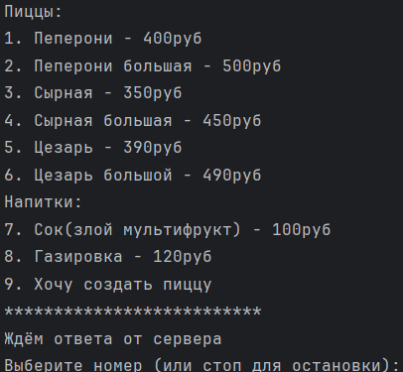
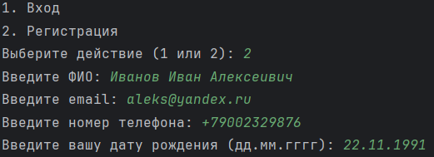
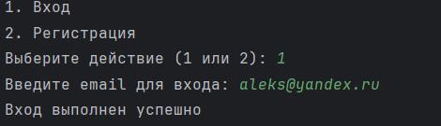
Что из себя представляет проект
Мой проект представляет из себя пиццерию через консоль python, в нем реализована регистрация, вход в зарегистрированный в аккаунт, вывод чека с помощью декоратора, заказ обычной и кастомной пиццы,так же реализована функция asyncio - через ожидание после ввода пользователем данных

Slide 4
Подробнее про упомянутые аспекты проекта и как я их реализовывал

Slide 5
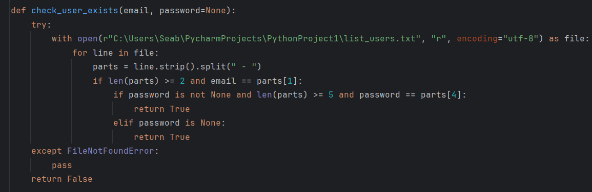
Регистрация пользователя
Регистрация пользователя реализована через запись зарегистрировавшегося пользователя в файл list_users
При входе происходит проверка на существование введённого email и его пароль

Slide 6
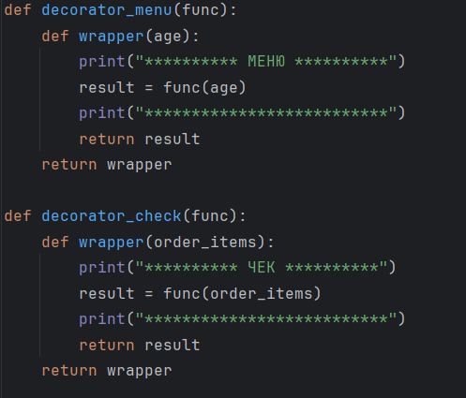
Декораторы
Абсолютно все декораторы в коде сделаны одинаково за исключением надписи в середине

Slide 7
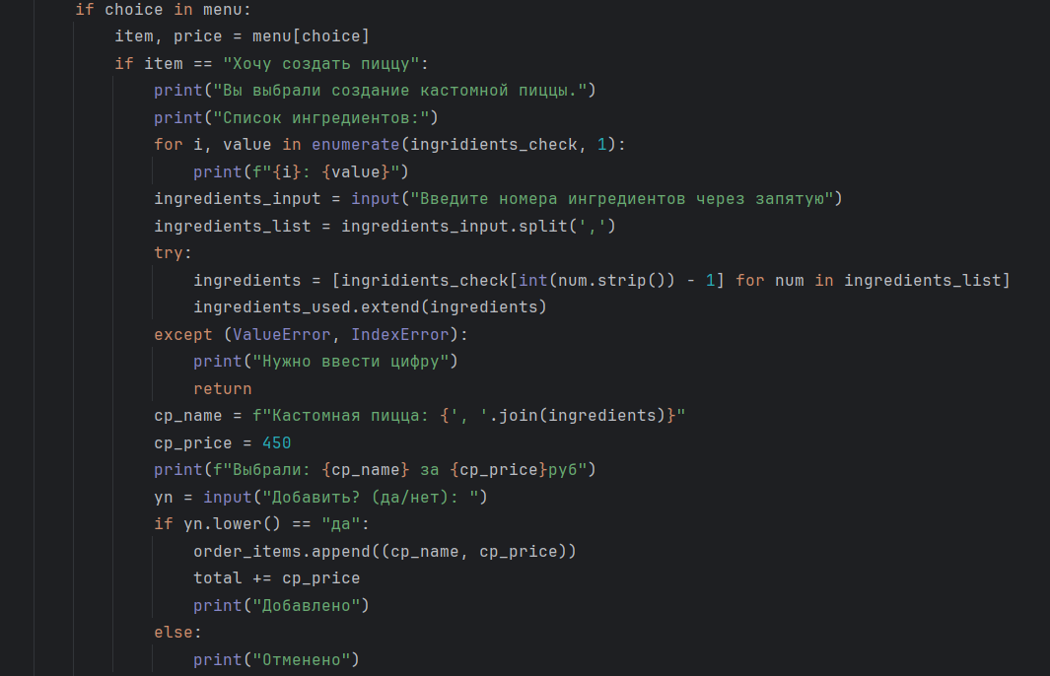
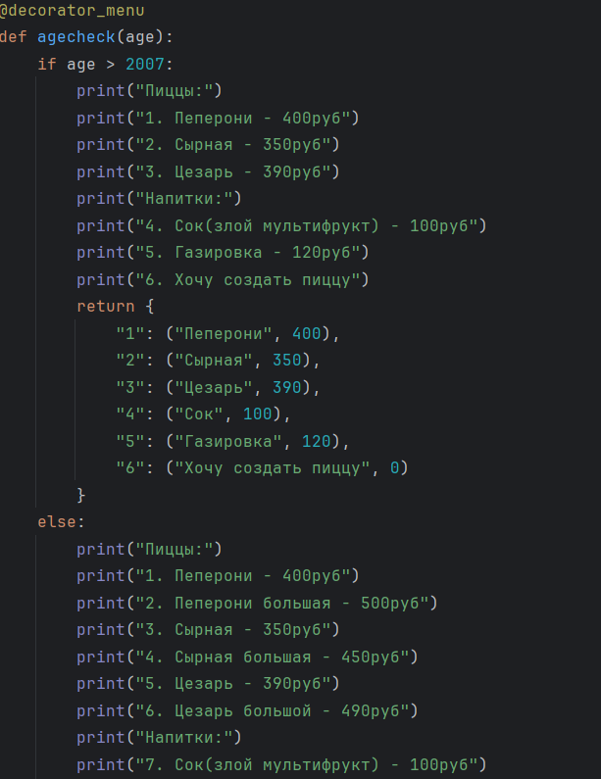
Меню
Меню реализуется через простой вывод print, с декоратором, для функции создания кастомной пиццы используется ввод цифр для включения ингредиентов в пиццу(это реализовано через список)

Slide 8
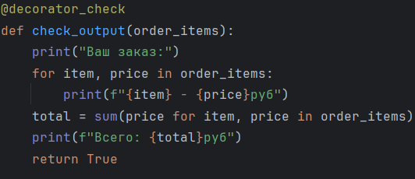
Печать чека
Печать чека реализуется через вывод элементов списка заказа с декоратором

Slide 9
Безопасность
Уровень безопасности моего проекта – невысок т.к единственной защитой является пароль при входе в аккаунт

